Slide 1

OceanBase 0.4：从API到SQL
日照
rizhao.ych@alipay.com

Slide 2
日程
系统架构
SQL介绍
后续规划

Slide 3
关系数据库的背后
数据总量很大，但每天更新量相对较小
Alibaba 2012双十一交易笔数1.1亿笔，假设对于某个业务，1笔交易操作10次数据库：
写事务数：1.1亿 * 10 = 11亿
修改增量：11亿*100B = 110GB

Slide 4

设计理念
查询
修改
基线数据
修改增量
数据
＋
＝

Slide 5
系统架构
SQL
SQL
SQL
SQL
SQL
SQL
SQL
SQL
MergeServer
ChunkServer
MergeServer
ChunkServer
MergeServer
ChunkServer
MergeServer
ChunkServer
MergeServer
ChunkServer
MergeServer
ChunkServer
基线数据
配置管理
UpdateServer
Root
Server
UpdateServer
修改增量
UpdateServer
应用接口
OceanBase = GFS + MemSQL (in-mem db)

Slide 6
读写事务
SQL
SQL
SQL
SQL
SQL
SQL
SQL
SQL
Update
Server
MergeServer
ChunkServer
MergeServer
ChunkServer
MergeServer
ChunkServer
MergeServer
ChunkServer
MergeServer
ChunkServer
MergeServer
ChunkServer
基线数据
Root
Server
修改增量
配置管理
应用接口

Slide 7
合并过程不影响读写服务
每日合并
基线数据
修改增量
数据
＋
＋
新的修改增量
＝

Slide 8
为什么选择SQL
OB 0.3（API）
30+应用，300多台服务器
单表超过1000亿条，最大集群主备各40台机器
胖客户端：线上客户端版本管理？
OB 0.4（SQL）
瘦客户端：标准协议
方便使用，运维工具齐全

Slide 9
Mysql协议支持
获取MS列表
Client
Client通过Listener获取MS地址
Client通过普通MS读写数据
Client与MS（包括Listener）走Mysql协议
Listener
MergeServer
读写数据
MergeServer
MergeServer
MergeServer

Slide 10
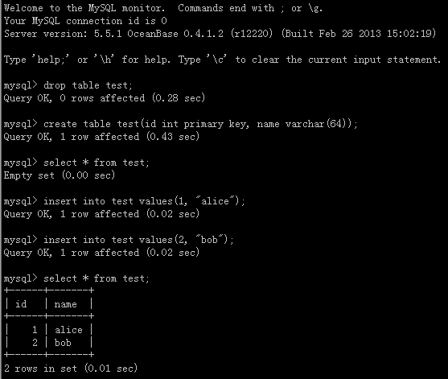
Mysql客户端连接OB
Mysql客户端连接任意一台MS

Slide 11
Java客户端
JDBC
Spring配置
<bean id = “groupDataSource”
class = “com.alipay.oceanbase.ObGroupDataSource”
init-method = “init”>
<property name=”username” value=”user” />
<property name=”passwd” value=”pass” />
<property name=”dbName” value=”test” />
<property name=”configURL” value=ob_addr_url />
</bean>

Slide 12
支持的SQL功能
标准SQL语法
DDL语句：create/drop/alter table
DML语句：insert/delete/update/select
Insert/delete/update目前仅支持单行
单表select
Join操作：等值Join
事务
start transaction/commit/rollback;
select…for update
“Golden Bug”：replace语句
避免SQL解析：prepare / execute

Slide 13
单UPS写性能
某线上业务模拟场景
1. update c=c-1 if c > 0; 2. insert

Slide 14
读性能
单MS&CS：16 core CPU（超线程）
命中Cache：3.8W QPS / Machine
全部读SSD：1.5W QPS / Machine
单UPS：30W+ QPS（千兆网卡，24核）
性能不够？
增加ChunkServer
UPS上万兆网卡，更多核的CPU
等待OB团队性能优化。。。

Slide 15
自动化测试
功能、容灾框架
持续压测环境
connection conn1; create table t1(pk int primary key, c1 varchar); insert into t1 values(2,'2_abc'),(3,'3_abc'),(4,'4_abc'),(5,'5_abc'); update t1 set c1='9_UPDATE' where pk=9; select * from t1; let $a=deploy_get_value(ob1.get_master_ups); deploy ob1.stop_master_ups; sleep 30; let $b=deploy_get_value(ob1.get_master_ups); select * from t1;

Slide 16
运维功能
系统表（内部表）
学习Oracle和Mysql
配置，Schema，内部状态，监控信息
性能视图
运维功能
一键安装
配置项：alter system / show parameters
用户权限：create/drop user; grant/revoke
表格：create/drop/alter table
管控中心：监控/报警/OB Plus/文档中心

Slide 17
应用无缝升级
根据是否为写入集群以及读流量比例选择0.3或者0.4集群。
流量逐步切入0.4，支持异常回滚
If (选择的集群为0.3集群) {
// 调用0.3的API接口
} else {
/ 将API请求转化为0.4版本的SQL调用；
}

Slide 18
不足
SQL功能不足
应用维护二级索引
不支持复杂Join
不支持Decimal，Sequence
运维功能不足
不支持性能视图
缺乏运维工具
DBA不熟悉

Slide 19
里程碑
2013.Q4:
SQL(v0.5)
2010.6：项目启动
2011.10：
双集群
2012.3：
OLAP(v0.3)
2011.2：
第一个应用
2012.11：SQL(v0.4)

Slide 20
后续规划
SQL功能
复杂查询
二级索引
OLAP：大表join，…
运维功能：性能视图，…
每日合并优化
多UpdateServer
…

Slide 21

Q&A

